Slide 1
PROYEK WEB · 2026
SoundKu
Streaming musik dari katalog publik SoundCloud.
Dari situs manga menjadi platform musik — dibangun ulang dengan Laravel 12,
SoundCloud API v2, dan pemutar HLS di browser.
Laravel 12
PHP 8.2
SoundCloud API v2
hls.js
Oleh: Alvin Yafiq Firas
2026
Notes:
Perkenalkan proyek SoundKu: web streaming musik yang dibangun ulang dari proyek manga sebelumnya. Semua katalog musik diambil dari API publik SoundCloud, dan pemutar audio berjalan langsung di browser.

Slide 2
LATAR BELAKANG
Dari situs manga ke platform musik
Proyek ini awalnya adalah MangaKu — situs baca manga dengan katalog, halaman chapter, dan panel admin. Seluruh isi proyek kemudian diganti menjadi SoundKu: web streaming musik yang mengambil katalog publik dari SoundCloud.
DULU
MangaKu
Katalog manga · chapter · halaman baca
Fokus: membaca
Yang dipertahankan
Laravel 12, PHP 8.2, Blade, autentikasi admin, dan struktur project yang rapi.
SEKARANG
SoundKu
Yang diganti total
Streaming musik · pencarian · genre · antrean · favorit
Model, migration, controller, view manga, dan seluruh antarmuka baca manga.
Fokus: mendengarkan
Tanpa akun pengguna
Favorit via localStorage
Admin untuk kurasi
SoundKu · Streaming musik dari SoundCloud
02 / 20
Notes:
Awalnya proyek ini adalah situs manga. Karena kebutuhan presentasi berubah, seluruh domain aplikasi diganti menjadi musik. Yang dipertahankan adalah fondasi Laravel dan autentikasi admin.

Slide 3
ARAH PROYEK
Tujuan & ruang lingkup
01
Streaming langsung
02
Pengalaman modern
Memutar audio dari katalog publik SoundCloud tanpa mengunduh atau menyimpan file lagu.
Pencarian, genre, antrean, favorit, dan riwayat putar dalam satu antarmuka gelap yang responsif.
03
Kurasi admin
04
Ringan & mandiri
Admin memilih lagu unggulan dengan menempel URL SoundCloud; metadata diambil otomatis.
Laravel 12 + SQLite, tanpa framework frontend tambahan dan tanpa akun pengguna.
Di luar ruang lingkup: akun pengguna, unggah lagu, dan penyimpanan audio di server.
SoundKu · Streaming musik dari SoundCloud
03 / 20
Notes:
Empat tujuan utama: streaming, pengalaman pengguna, kurasi admin, dan aplikasi yang ringan. Tidak ada akun pengguna maupun unggah lagu; aplikasi hanya memutar katalog publik.

Slide 4
TECH STACK
Teknologi yang dipakai
Laravel 12
PHP 8.2
Blade + CSS
JavaScript
Routing, controller, Blade, validasi, cache
Service scraping & proxy audio di server
Tema gelap responsif tanpa framework UI
Player, favorit, saran pencarian, layout
hls.js
SoundCloud API v2
SQLite
PHPUnit
Memutar stream HLS di browser
Sumber katalog: track, artis, playlist
Tabel users dan featured_tracks
15 tes otomatis untuk alur utama
Frontend memakai HTML, CSS, dan JavaScript vanilla — tanpa build step, tanpa framework tambahan.
SoundKu · Streaming musik dari SoundCloud
04 / 20
Notes:
Stack sengaja dibuat sederhana: Laravel untuk backend dan Blade, CSS, serta JavaScript vanilla untuk frontend. hls.js diperlukan karena SoundCloud mengirim audio dalam format HLS.

Slide 5
CARA KERJA
Arsitektur sistem
Browser
HTTP / JSON
Laravel
HTTPS + client_id
SoundCloud
Blade · JavaScript · hls.js
Controller · Service · Cache
API v2 · CDN audio
Jalur audio
/api/stream → /api/hls → /api/segment → CDN SoundCloud
Client ID
Cache server
Diambil otomatis dari bundle JS SoundCloud, di-cache 6 jam. Bisa dioverride lewat .env.
Respons API dan URL audio di-cache singkat agar tidak memanggil SoundCloud terus-menerus.
Tidak ada file audio yang disimpan di server — hanya diteruskan (proxy) ke browser.
SoundKu · Streaming musik dari SoundCloud
05 / 20
Notes:
Alurnya: browser meminta data ke Laravel, Laravel memanggil SoundCloud API memakai client_id, lalu hasilnya dinormalisasi. Untuk audio, server mem-proxy manifest HLS dan segmennya karena CDN SoundCloud tidak mengizinkan CORS.

Slide 6
INTEGRASI API
Mengambil data dari SoundCloud
1
2
3
4
Ambil client_id
Panggil API v2
Normalisasi
Fallback chart
Scan bundle JavaScript soundcloud.com, simpan di cache 6 jam. Bisa diisi manual lewat SOUNDCLOUD_CLIENT_ID.
Charts, pencarian track/artis/playlist, detail track, related, user, dan resolve URL.
Semua respons dipetakan ke format internal: id, judul, artis, artwork, durasi, genre.
Chart per genre sering 404 → otomatis jatuh ke pencarian genre yang sama.
Endpoint yang dipakai
/charts
/search/tracks
/tracks/{id}
/tracks/{id}/related
/users/{id}
/playlists/{id}
/resolve
Catatan
Kalau SoundCloud mengubah struktur bundle atau mencabut client_id, isi SOUNDCLOUD_CLIENT_ID manual di .env.
SoundKu · Streaming musik dari SoundCloud
06 / 20
Notes:
SoundCloud tidak lagi membagikan client_id secara publik, jadi service mencarinya otomatis dari bundle JavaScript mereka. Kalau gagal, nilai dari .env bisa dipakai sebagai fallback. Chart genre yang 404 ditangani dengan pencarian.

Slide 7
STREAMING AUDIO
Dua jenis stream: ALLOW vs SNIP
ALLOW
SNIP
Durasi penuh
Preview 30 detik
• Audio tersedia sebagai HLS (.m3u8).
• CDN segmen tidak mengizinkan CORS.
• Server mengambil manifest dan menulis ulang URL segmen.
• Browser memutar lewat hls.js dari /api/segment.
• Hanya tersedia potongan 30 detik (MP3 progressive).
• Batasan kebijakan dari SoundCloud, bukan bug aplikasi.
• UI menandainya dengan badge “30 detik” / “Preview”.
• Tetap diputar langsung dari URL preview.
Kenapa perlu proxy? URL audio ditandatangani dan cepat kedaluwarsa. Server menyimpan cache singkat (2–15 menit) sekaligus menambahkan allowlist domain agar proxy tidak dipakai sembarangan.
SoundKu · Streaming musik dari SoundCloud
07 / 20
Notes:
Ada dua perilaku stream. Track ALLOW bisa diputar penuh lewat HLS, tapi segmennya diblokir CORS sehingga harus diproxy. Track SNIP hanya memberi preview 30 detik; ini keterbatasan SoundCloud dan sudah ditandai jelas di UI.

Slide 8
PRODUCT
Fitur utama
01
02
03
Beranda terkurasi
Pencarian realtime
Jelajah genre
Hero, trending, pilihan editor, chill & lo-fi, dan riwayat putar.
Lagu, artis, dan playlist dalam satu halaman + saran di topbar.
12 genre dengan chart otomatis dan fallback pencarian.
04
05
06
Pemutar lengkap
Favorit & riwayat
Panel admin
Antrean, acak, ulangi, seek, volume, HLS, Media Session.
Tersimpan di localStorage tanpa perlu akun.
Kurasi pilihan editor dari URL track atau playlist.
Semua halaman memakai satu layout, satu player, dan satu sumber data yang sama.
SoundKu · Streaming musik dari SoundCloud
08 / 20
Notes:
Enam fitur utama. Tekankan bahwa semuanya memakai satu player dan satu service SoundCloud, jadi pengalaman antar halaman tetap konsisten.

Slide 9
TIM & PERAN
Pembagian jobdesk 5 orang
1
Backend & Integrasi API
2
Frontend & UI/UX
3
Player & Streaming
• SoundCloudService + client_id
• Endpoint stream, HLS, segmen
• Normalisasi & cache data
• Fallback chart → pencarian
• Layout, tema, semua halaman
• Komponen kartu & responsive
• Saran pencarian realtime
• Empty & loading state
• Antrean, seek, volume, shuffle
• HLS via hls.js + preview
• Media Session & shortcut
• Queue drawer + error state
Services/SoundCloudService.php
resources/views + public/css
public/js/player.js
4
Admin & Database
5
QA, Docs & Deploy
• Auth admin + dashboard
• Migration & model FeaturedTrack
• 15 tes PHPUnit + QA browser
• README & .env.example
• CRUD pilihan editor
• Seeder, validasi, resolve URL
• Deployment + migrate --seed
• Materi presentasi & demo
Controllers/Admin + migrations
tests + README + docs/presentation
Setiap orang wajib bisa menjalankan proyek dan menjelaskan bagiannya saat demo.
SoundKu · Streaming musik dari SoundCloud
09 / 20
Notes:
Pembagian lima peran mengikuti arsitektur aplikasi: backend/API, frontend, player/streaming, admin/database, lalu QA dan dokumentasi. Setiap peran punya file utama yang jelas sehingga pekerjaan tidak saling tumpang tindih. Saat presentasi, masing-masing menjelaskan bagiannya.

Slide 10
TIM & PERAN
Timeline & alur kolaborasi
MINGGU 1
MINGGU 2
MINGGU 3
MINGGU 4
Fondasi
Fitur inti
Streaming & polish
QA & presentasi
• Setup repo & environment
• Service SoundCloud
• Layout + tema dasar
• Halaman & pencarian
• Player dasar
• Admin CRUD
• HLS proxy & preview
• Favorit + riwayat
• Responsive & bugfix
• Tes + QA browser
• Dokumentasi & bugfix
• Latihan demo
Peran 1 · 2
Peran 2 · 3 · 4
Peran 1 · 2 · 3
Peran 5 + semua
Serah terima antar peran
Aturan kolaborasi
1 ↔ 3 Kontrak JSON stream & parameter HLS
• Satu fitur = satu branch + pull request.
• Review silang minimal 1 orang.
• Demo singkat tiap akhir minggu.
• Konflik CSS/player diselesaikan bareng.
2 ↔ 3 ID elemen, markup, styling player
1 ↔ 4 Format data hasil resolve URL
5 → semua Tes & QA sebelum merge
Target: aplikasi jalan, teruji, dan siap didemokan pada minggu keempat.
SoundKu · Streaming musik dari SoundCloud
10 / 20
Notes:
Timeline empat minggu: fondasi, fitur inti, streaming dan polish, lalu QA serta latihan presentasi. Bagian serah terima menjelaskan titik temu antar peran supaya tidak ada pekerjaan yang menunggu. Aturan kolaborasi sederhana: branch per fitur, review silang, dan demo tiap akhir minggu.

Slide 11
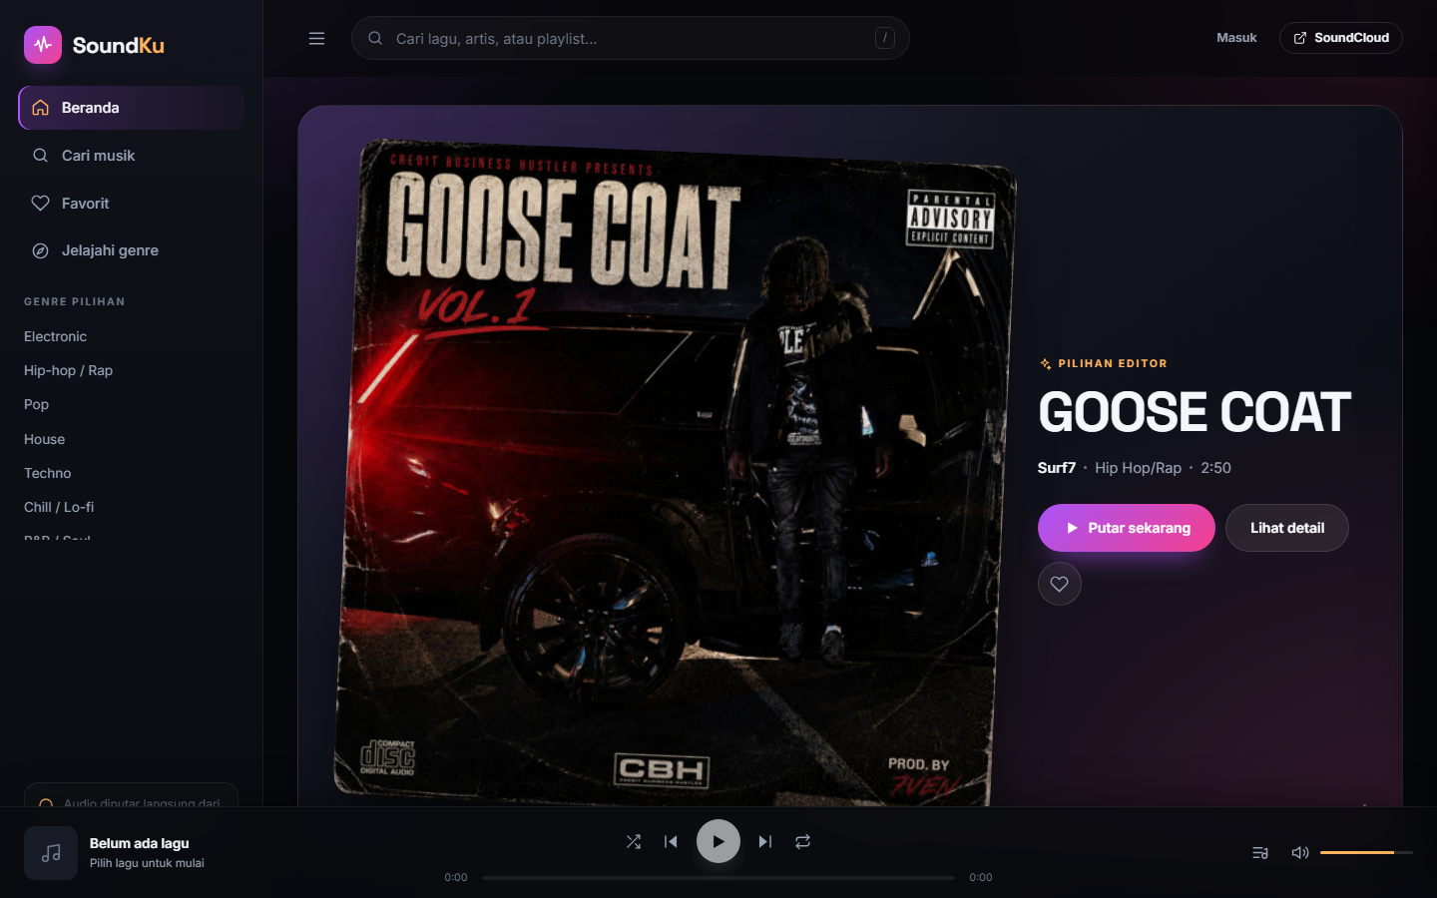
TAMPILAN
Beranda: katalog yang hidup
• Hero menampilkan track unggulan dengan tombol putar.
• Trending diambil dari chart SoundCloud.
• Pilihan editor berasal dari tabel featured_tracks.
• Section chill & lo-fi memakai chart dengan fallback.
• Riwayat putar muncul lagi saat pengguna kembali.
31 kartu lagu
dimuat di beranda dari beberapa section sekaligus.
Screenshot beranda — hero, trending, dan pilihan editor.
SoundKu · Streaming musik dari SoundCloud
11 / 20
Notes:
Di beranda ada hero, trending, pilihan editor, chill, dan riwayat. Semuanya dirender server-side, lalu player mengambil stream saat tombol putar ditekan.

Slide 12
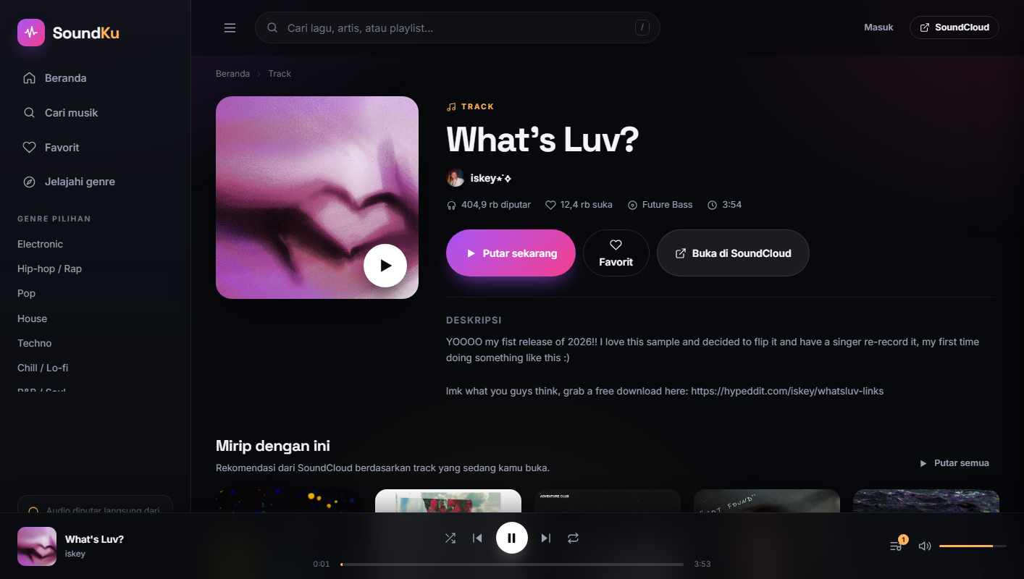
TAMPILAN
Pemutar musik
• Antrean bisa dibuka, dipilih, dan dihapus.
• Acak serta ulangi (semua / satu lagu).
• Seek, volume, dan mute dengan state yang tersimpan.
• HLS otomatis; preview 30 detik diberi badge.
• Media Session + shortcut keyboard (Space, Shift + ←/→).
Satu elemen audio
Semua track memakai elemen <audio> yang sama; sumber diganti saat lagu berganti.
Screenshot player — track ALLOW diputar penuh (durasi 3:53).
SoundKu · Streaming musik dari SoundCloud
12 / 20
Notes:
Player mendukung antrean, acak, ulangi, seek, dan volume. Untuk track ALLOW, hls.js memutar stream lewat proxy server. Saat track SNIP, durasi otomatis 30 detik dan badge preview muncul.

Slide 13
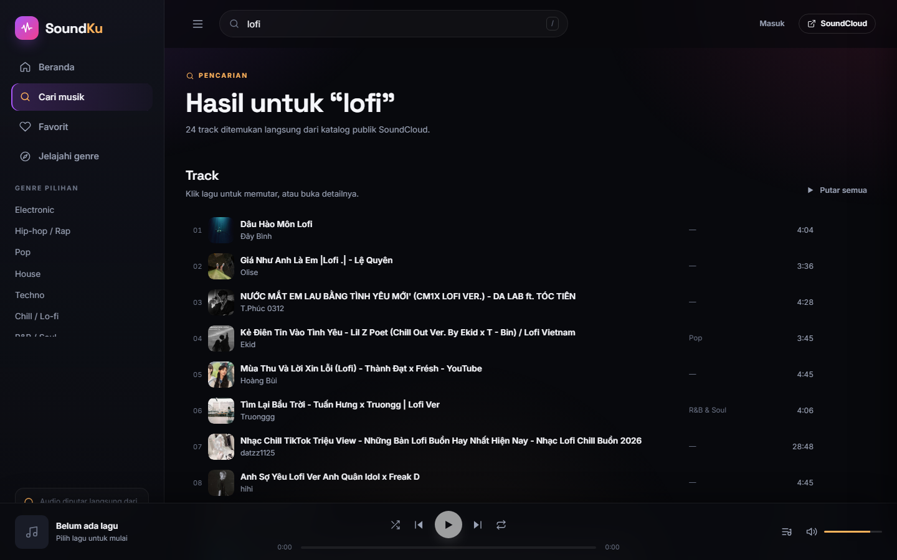
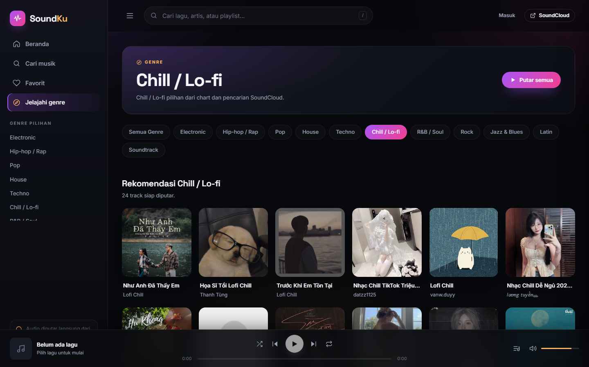
TAMPILAN
Pencarian & jelajah genre
Halaman genre Chill / Lo-fi.
• Satu pencarian untuk track, artis, dan playlist.
• Saran realtime di topbar dengan debounce.
• 12 genre siap pakai di config/music.php.
• Chart genre kosong → fallback ke searchTracks().
Hasil pencarian “lofi”.
SoundKu · Streaming musik dari SoundCloud
13 / 20
Notes:
Pencarian mengembalikan tiga tipe hasil sekaligus. Halaman genre memakai chart, dan kalau chart tidak tersedia otomatis memakai hasil pencarian genre tersebut.

Slide 14
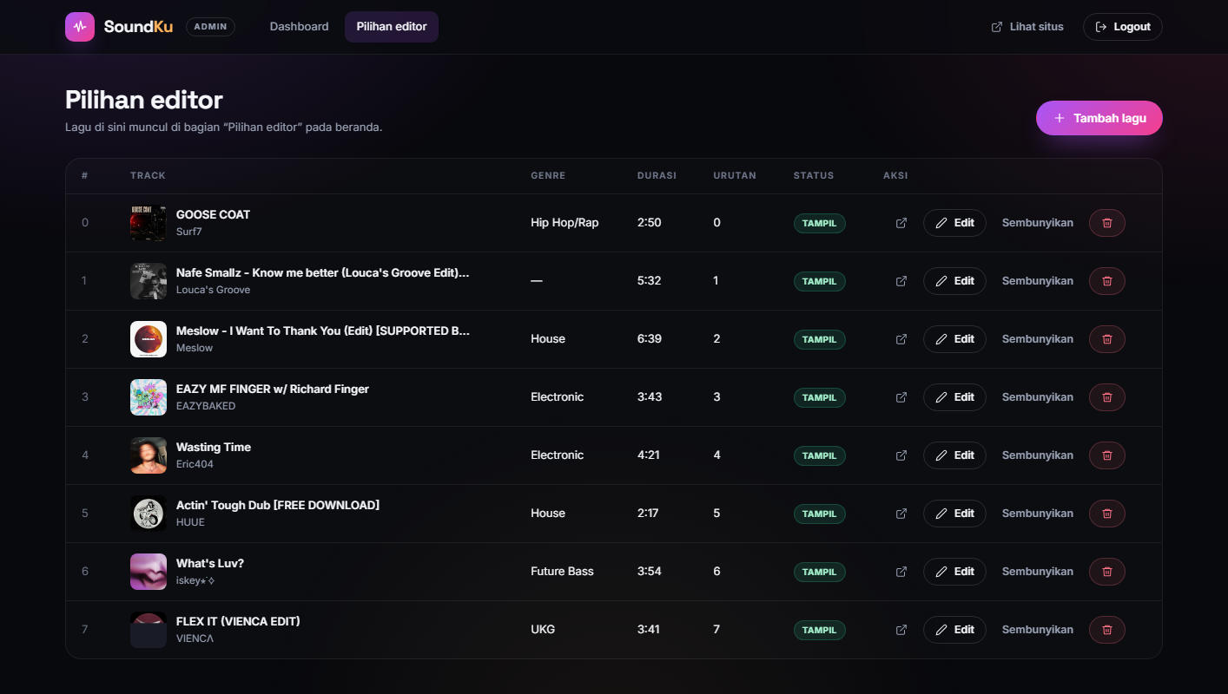
TAMPILAN
Panel admin untuk kurasi
1
Tempel URL
Track atau playlist SoundCloud.
2
Resolve
Server membaca metadata asli.
3
Atur
Urutan, status tampil, atau hapus.
Login demo
admin@soundku.test · password
Screenshot daftar “Pilihan editor”.
SoundKu · Streaming musik dari SoundCloud
14 / 20
Notes:
Admin tidak mengunggah file. Cukup menempel URL SoundCloud, server melakukan resolve, lalu metadata track/playlist disimpan ke featured_tracks dan tampil di beranda.

Slide 15
KODE
Struktur proyek
app/
├── Services/SoundCloudService.php
├── Http/Controllers/
│ ├── HomeController.php
│ ├── SearchController.php
│ ├── TrackController.php
│ └── Api/MusicController.php
├── Models/FeaturedTrack.php
└── Support/helpers.php
config/music.php
public/
├── css/app.css
├── js/app.js
└── js/player.js
resources/views/
tests/Feature/MusicSiteTest.php
Service terpusat
Semua komunikasi SoundCloud ada di satu tempat: mudah diuji dan di-cache.
Controller tipis
Controller hanya memvalidasi input dan merender view.
View modular
Partial untuk kartu, baris track, player, dan pagination.
SoundKu · Streaming musik dari SoundCloud
15 / 20
Notes:
Struktur dibuat mengikuti pola Laravel: service untuk integrasi eksternal, controller tipis, view modular, dan helper untuk format durasi serta jumlah pemutaran.

Slide 16
DATA
Database & penyimpanan data
users
featured_tracks
KOLOM
TIPE / CATATAN
KOLOM
TIPE / CATATAN
id
bigint · primary key
id
bigint · primary key
name
varchar
soundcloud_id
varchar · unique
email
varchar · unique
title
varchar
password
varchar · hash
artist
varchar
remember_token
varchar · nullable
artist_id
varchar
timestamps
created_at, updated_at
artwork_url
text · nullable
permalink_url
text
genre
varchar · nullable
duration
integer · detik
position
integer · urutan
is_active
boolean · tampil?
Dipakai hanya untuk login admin.
timestamps
created_at, updated_at
SQLite (default)
Favorit & riwayat
Katalog musik
Bisa diganti MySQL / PostgreSQL lewat .env.
Disimpan di localStorage, bukan database.
Tidak disimpan; diambil live + cache singkat.
Tabel manga lama dihapus lewat migration drop_manga_tables. Yang tersisa hanya users dan featured_tracks.
SoundKu · Streaming musik dari SoundCloud
16 / 20
Notes:
Ada dua tabel inti. users hanya untuk login admin. featured_tracks menyimpan kurasi pilihan editor: soundcloud_id unik, metadata lagu, urutan, dan status tampil. Favorit serta riwayat tidak masuk database, melainkan localStorage; katalog musik tetap di SoundCloud dan hanya di-cache sementara.

Slide 17
SETUP
Menjalankan proyek
1
Install dependency
2
Siapkan environment
composer install
cp .env.example .env
php artisan key:generate
3
Migrasi & seed data
4
Jalankan server
php artisan migrate --seed
php artisan serve
Buka http://localhost:8000 · admin: admin@soundku.test / password
SoundKu · Streaming musik dari SoundCloud
17 / 20
Notes:
Empat langkah menjalankan proyek. Seeder membuat akun admin dan mengisi pilihan editor dengan track trending bila internet tersedia. Database default memakai SQLite.

Slide 18
QUALITY
Pengujian & hasil
15
41
8
0
tes lulus
assertion
halaman / endpoint
error console
Skenario yang diverifikasi
Uji di browser
✓
Semua halaman utama merender tanpa error.
✓
Halaman admin terlindungi autentikasi.
Playback nyata
Track ALLOW diputar penuh: durasi terbaca 3:53, posisi berjalan, antrean 1 lagu.
✓
CRUD pilihan editor: tambah, ubah, toggle, hapus.
✓
Stream JSON mengembalikan tipe dan URL yang benar.
Preview SNIP
✓
Manifest HLS ditulis ulang ke /api/segment.
✓
Segmen audio merespons 200 dengan audio/mp4.
Badge muncul dan durasi menyesuaikan 0:29.
SoundKu · Streaming musik dari SoundCloud
18 / 20
Notes:
15 tes otomatis dengan 41 assertion semuanya lulus. Tes memakai mock SoundCloud agar tidak bergantung internet. Selain itu playback nyata sudah dicek di browser: stream ALLOW penuh dan preview SNIP 30 detik.

Slide 19
PELAJARAN
Tantangan & solusi
CORS pada segmen HLS
Server mem-proxy manifest dan segmen lewat /api/segment dengan allowlist domain.
01
Client ID sering berubah
Auto-discovery dari bundle JS + cache 6 jam + override lewat .env.
02
Chart genre sering 404
Fallback otomatis ke searchTracks() memakai query genre yang sama.
03
Track SNIP hanya 30 detik
Badge preview di UI dan pilih track ALLOW untuk demo durasi penuh.
04
SoundKu · Streaming musik dari SoundCloud
19 / 20
Notes:
Empat tantangan terbesar dan solusinya. Yang paling teknis adalah CORS segmen HLS dan client_id yang berputar. Sisanya lebih ke ekspektasi pengguna terhadap preview 30 detik.

Slide 20
DEMO & DISKUSI
Terima kasih.
SoundKu — streaming musik dari katalog publik SoundCloud.
localhost:8000
admin@soundku.test
Tanya jawab
Laravel 12 · PHP 8.2 · SoundCloud API v2 · hls.js
Alvin Yafiq Firas · 2026
SoundKu · Streaming musik dari SoundCloud
20 / 20
Notes:
Tutup dengan demo singkat: buka beranda, putar satu track, tunjukkan pencarian dan panel admin. Lalu buka sesi tanya jawab.

